Slide 3

THIẾT KẾ VÀ CHẾ TẠO HỆ THỐNG HÀNG ĐỢI THÔNG MINH ỨNG DỤNG CÔNG NGHỆ IOT
Sinh viên thực hiện: Trần Việt Cường – 20223685
Nguyễn Ngọc Anh - 20223679
GV hướng dẫn: TS. Phạm Văn Tiến

Slide 4
1. Đặt vấn đề và thực trạng
Thực trạng hiện nay: Việc xếp hàng theo phương pháp thủ công đang gây ra nhiều bất cập đáng kể, ảnh hưởng tiêu cực đến trải nghiệm khách hàng và hiệu quả quản lý.
Khách hàng cảm thấy mệt mỏi và khó chịu vì không biết thời gian chờ đợi chính xác.
Quản lý gặp khó khăn trong việc nắm bắt tình trạng quá tải tức thời, dẫn đến phản ứng chậm trễ.
Gây lãng phí thời gian và làm giảm sự hài lòng của khách hàng.
Giải pháp đề xuất: Chúng em đề xuất một hệ thống xếp hàng tự động thông minh, tích hợp cảm biến và khả năng điều khiển dự đoán:
Dự đoán thời gian chờ thực tế (Real-time Prediction): Cung cấp thông tin chính xác về thời gian chờ.
Cảnh báo quá tải tự động (Overload Warning): Tự động phát hiện và cảnh báo khi lượng khách hàng vượt ngưỡng cho phép.
Giám sát từ xa qua Web (IoT): Cho phép quản lý theo dõi và điều khiển hệ thống mọi lúc, mọi nơi.
Mục tiêu kĩ thuật: Xây dựng một hệ thống hoàn chỉnh, tích hợp cả phần cứng và phần mềm, bao gồm:
Phần cứng dựa trên ESP32.
Mô phỏng hệ thống với SystemC.
Xây dựng Web Server để quản lý và giám sát.

Slide 5
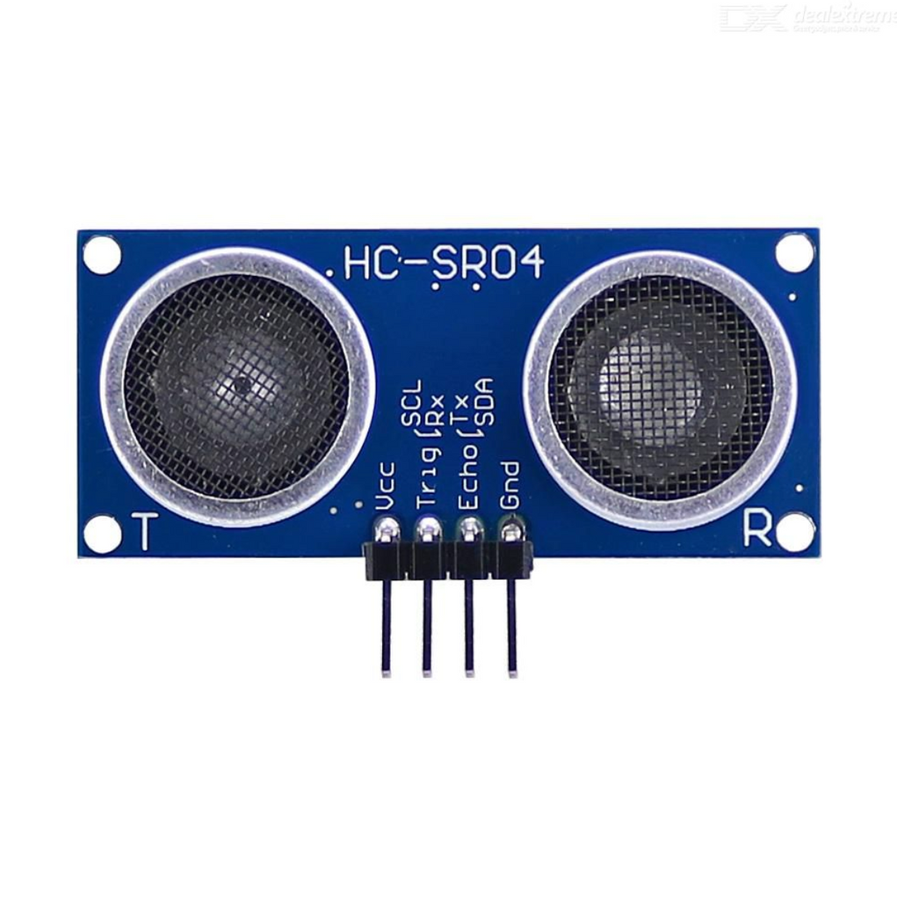
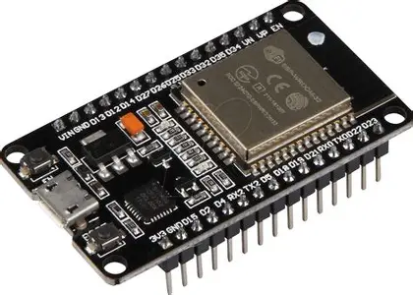
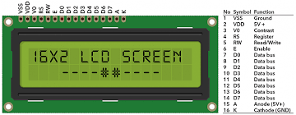
2. Tổng quan hệ thống
2.1. Các linh kiện:
Vi điều khiển ESP32
3 x cảm biến HC SR04
Màn hình LCD 1602

Slide 6
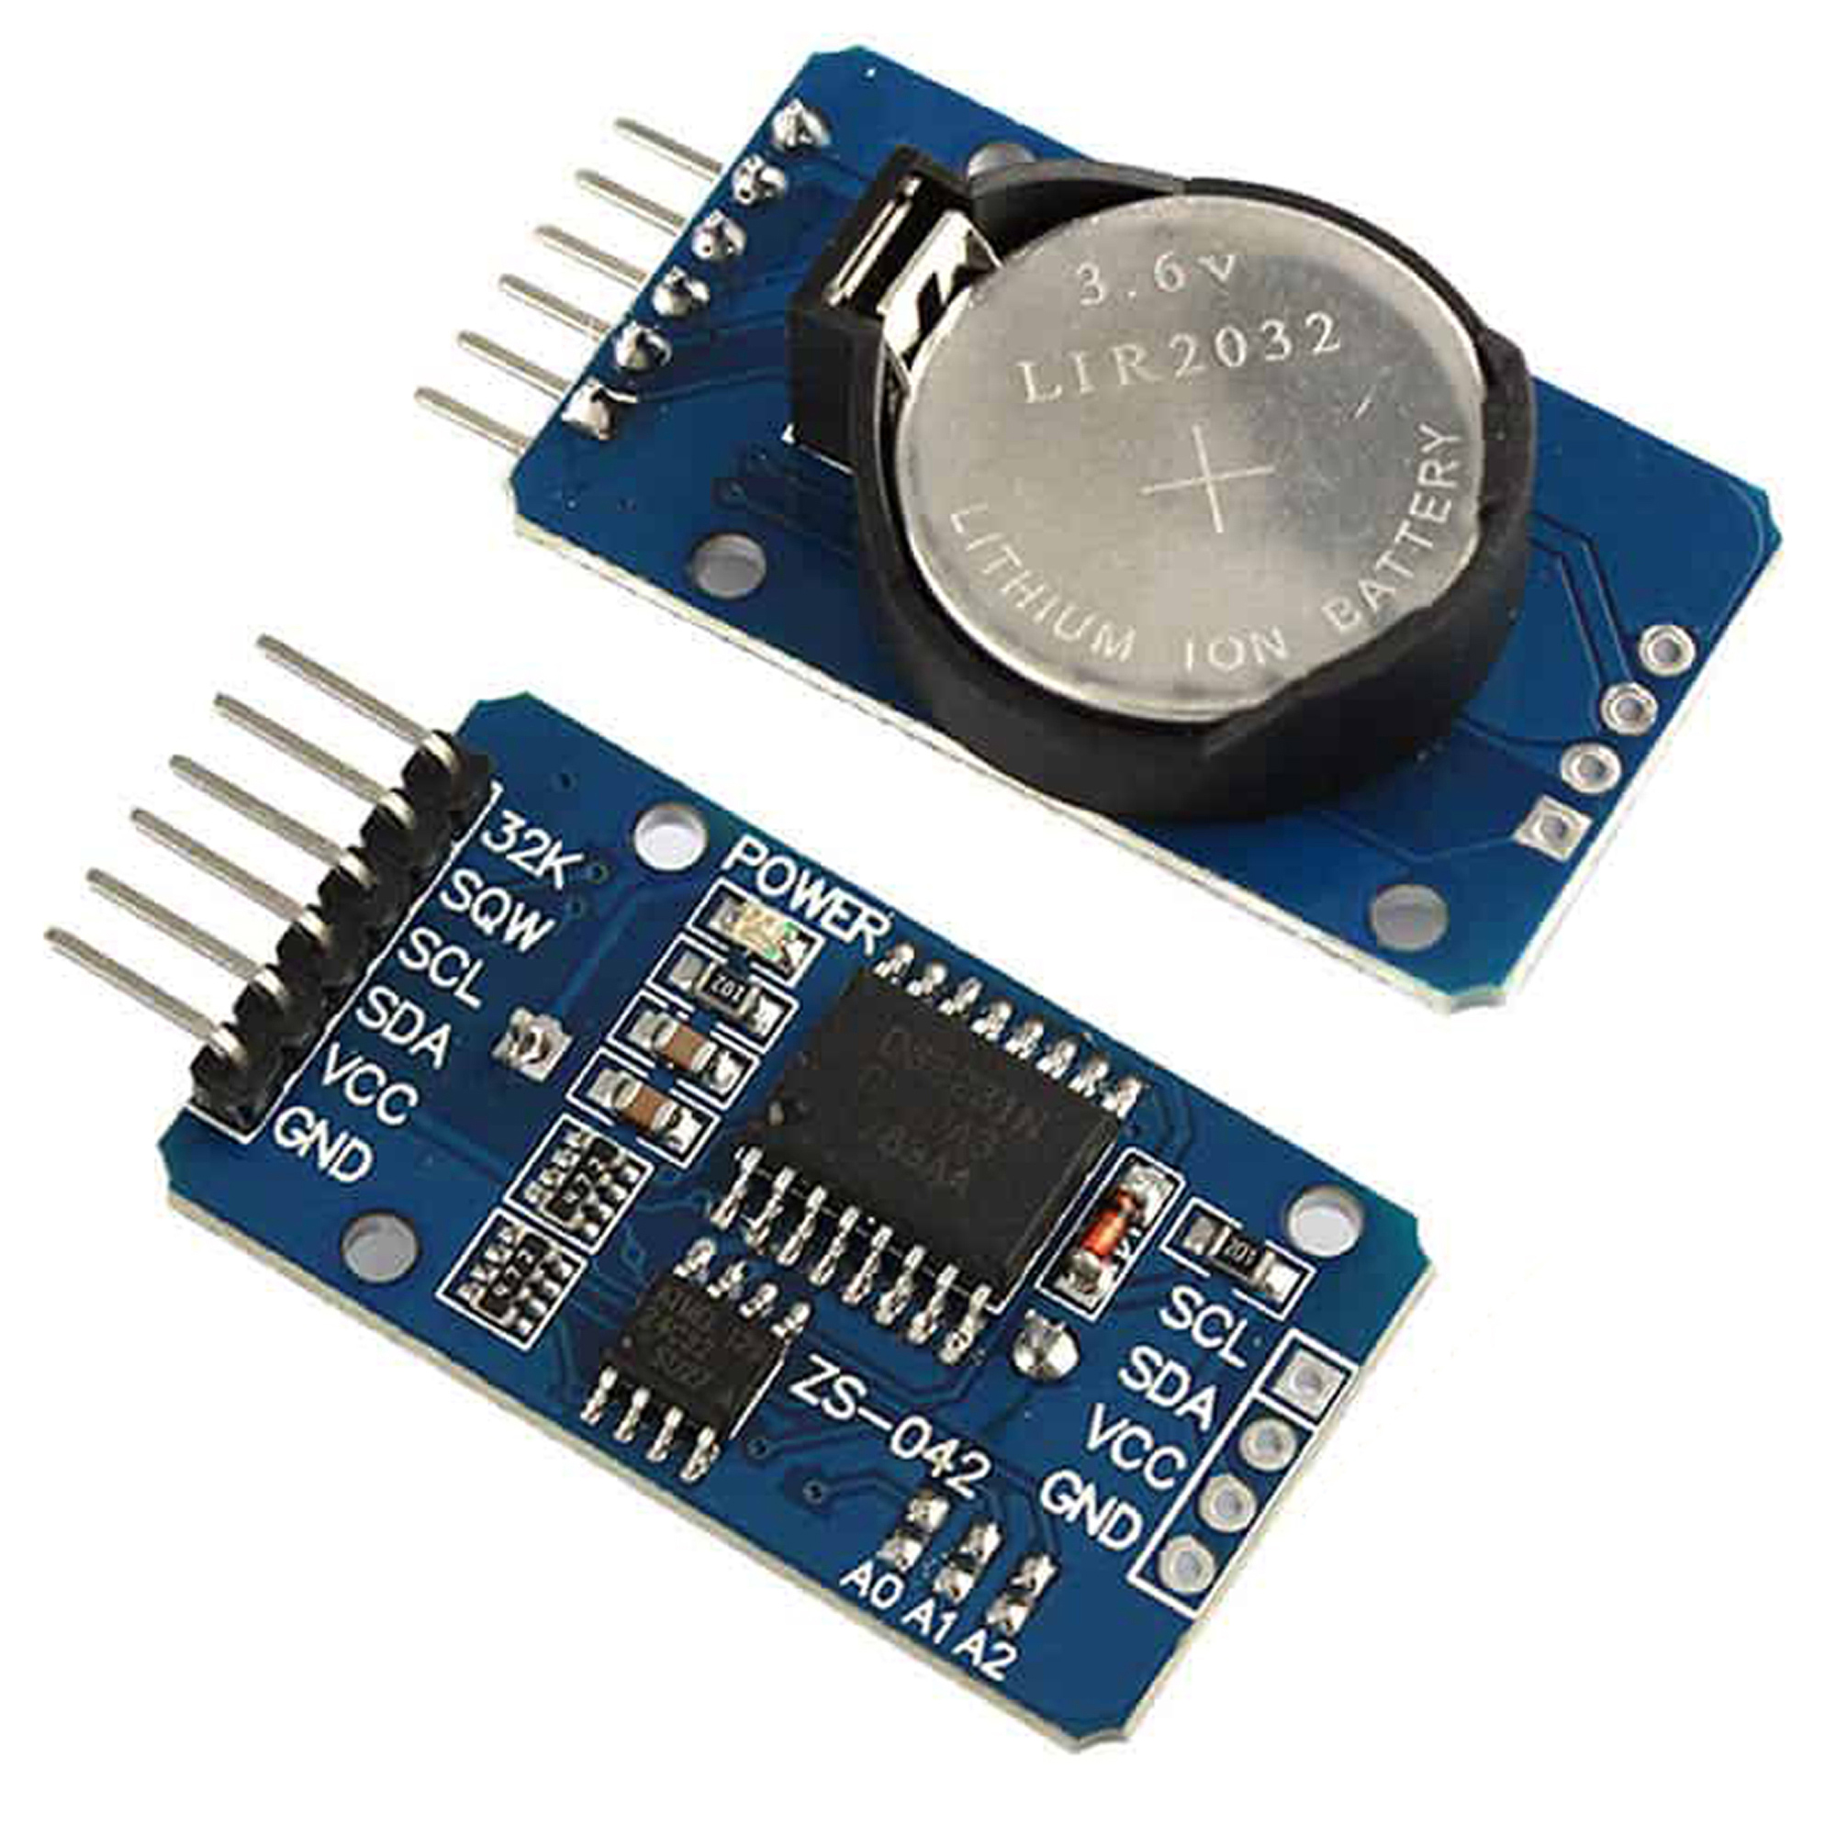
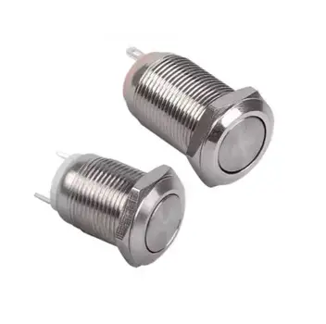
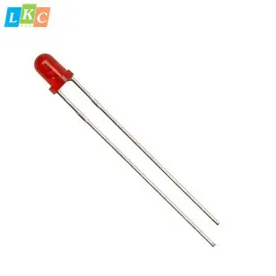
2. Tổng quan hệ thống
2.1. Các linh kiện:
Module DS3231
Đèn led
3 x Nút nhấn

Slide 7
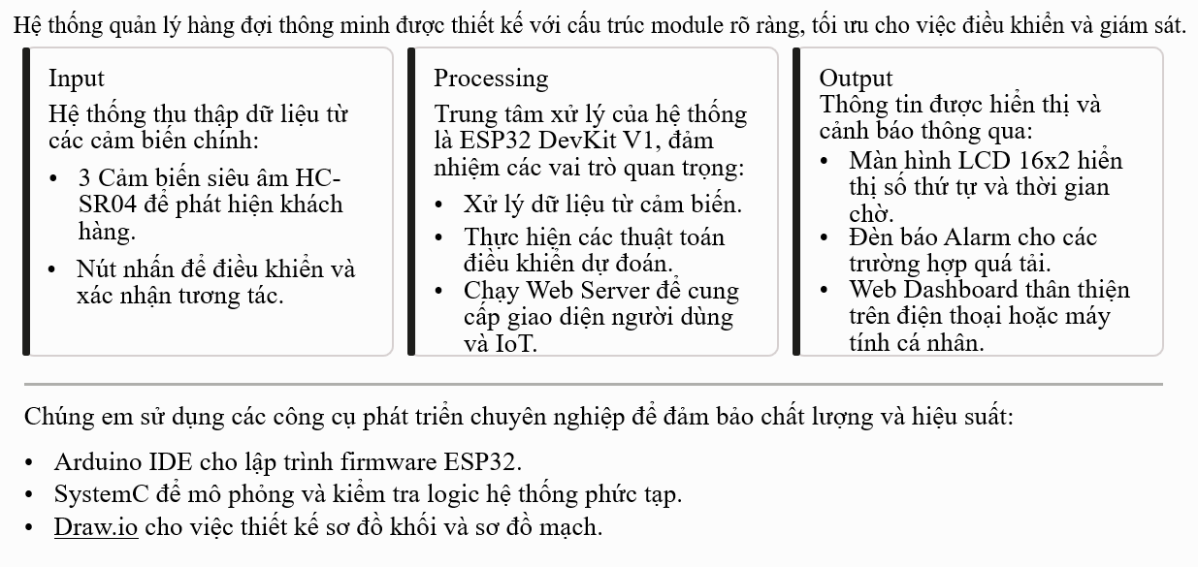
2. Tổng quan hệ thống

Slide 8
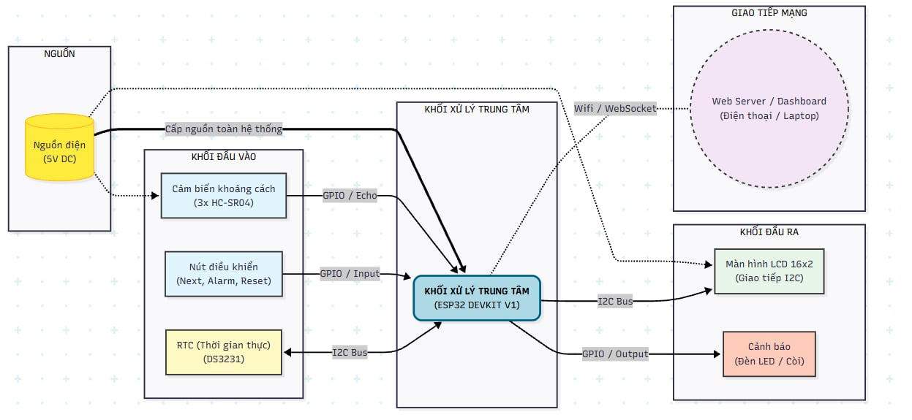
2. Tổng quan hệ thống
Sơ đồ khối:

Slide 9
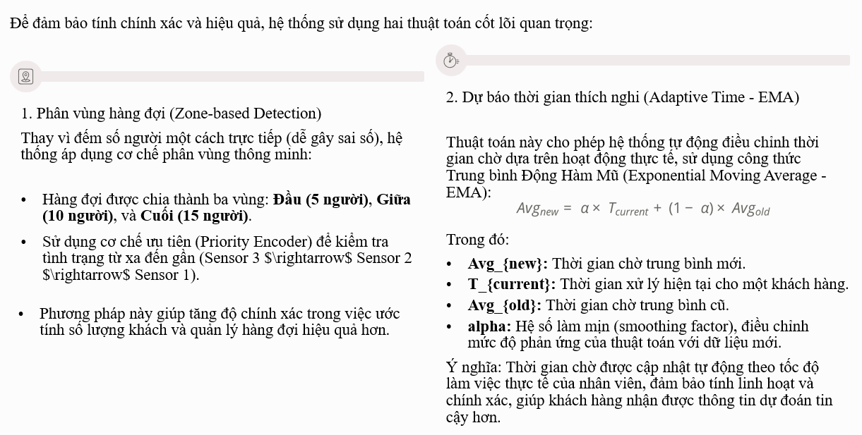
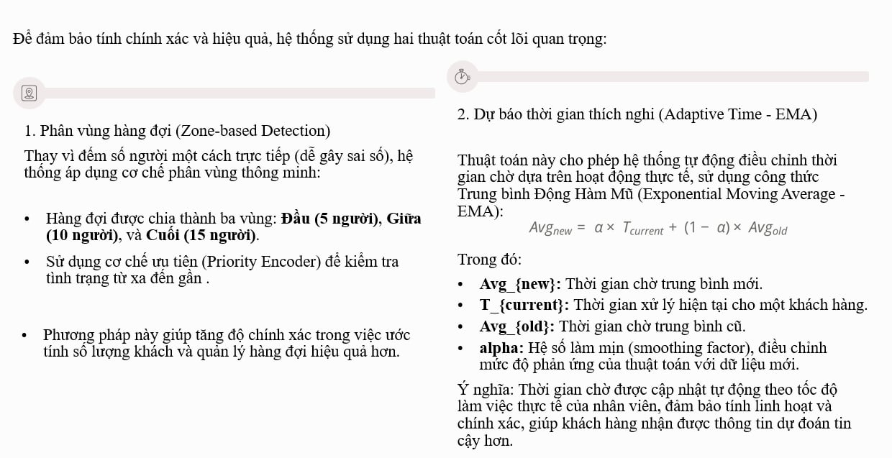
3. Thuật toán cốt lõi

Slide 10
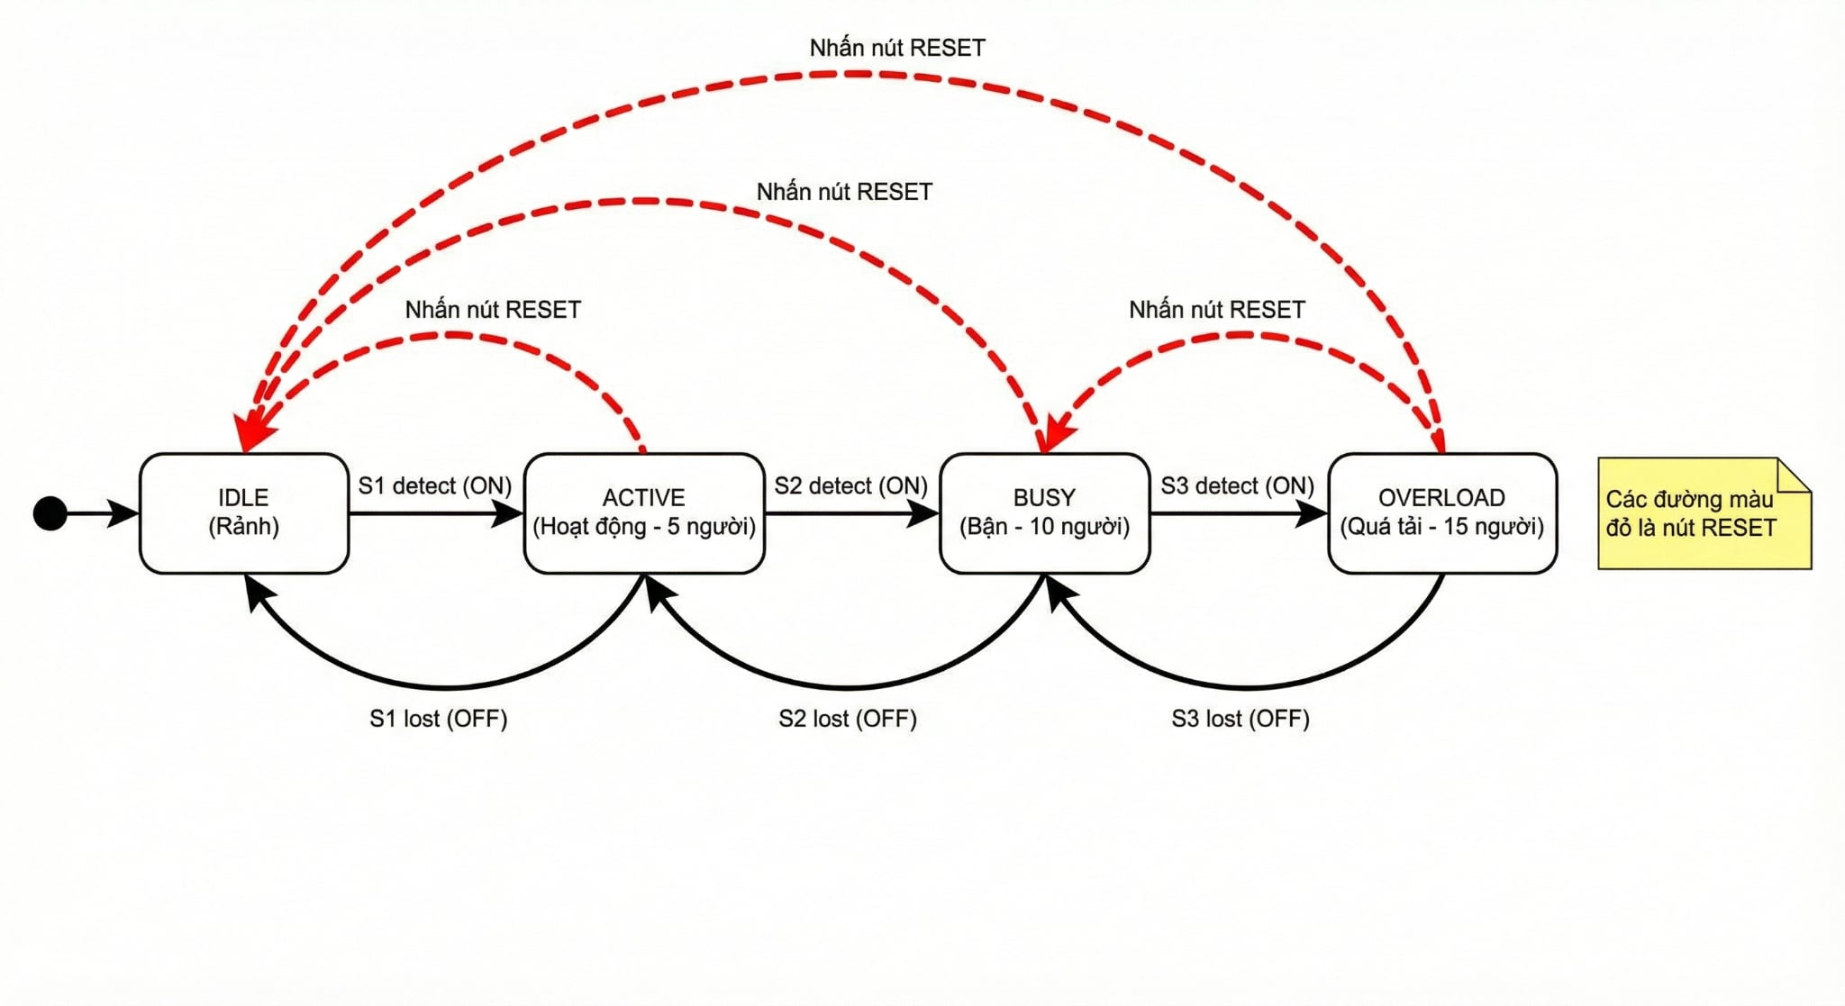
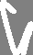

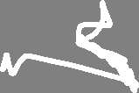

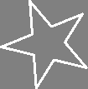
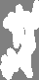
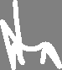
3. Thuật toán cốt lõi

Slide 11
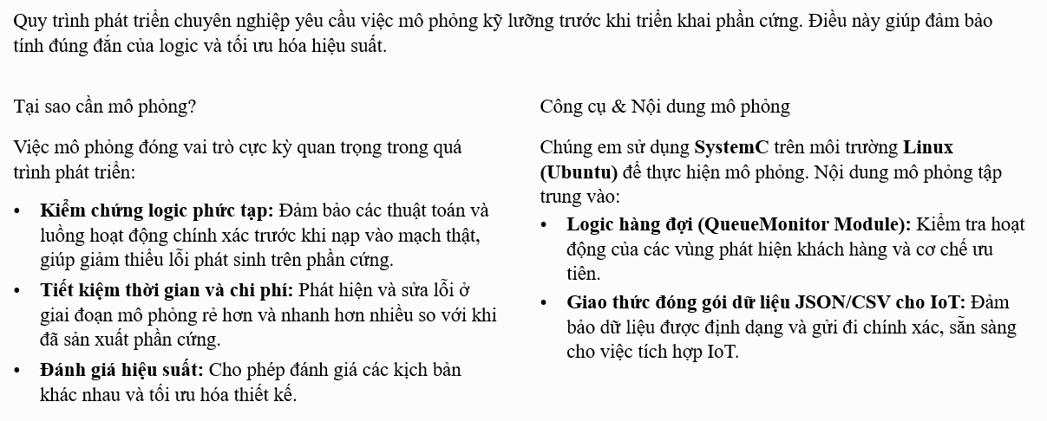
4. Mô phỏng hệ thống

Slide 12
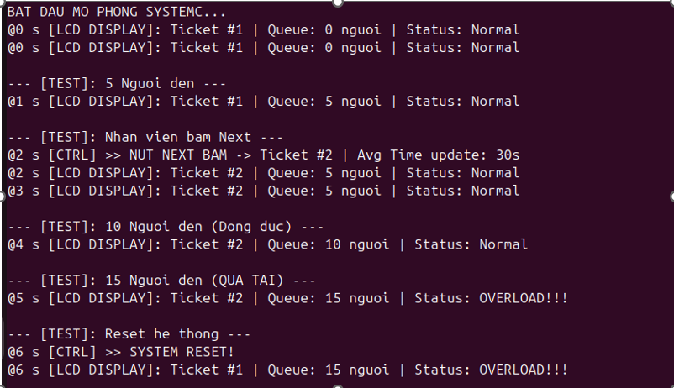
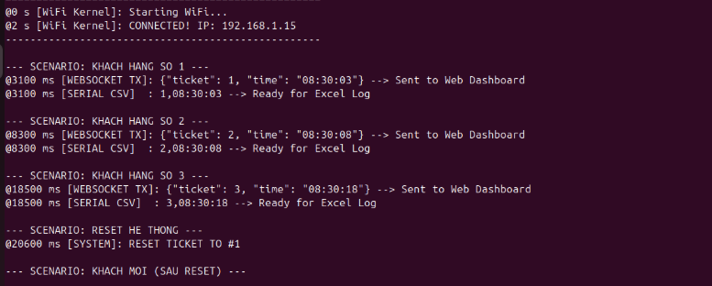
4. Mô phỏng hệ thống
Mô phỏng gửi dữ liệu lên web
Mô phỏng hàng đợi bằng systemC

Slide 13
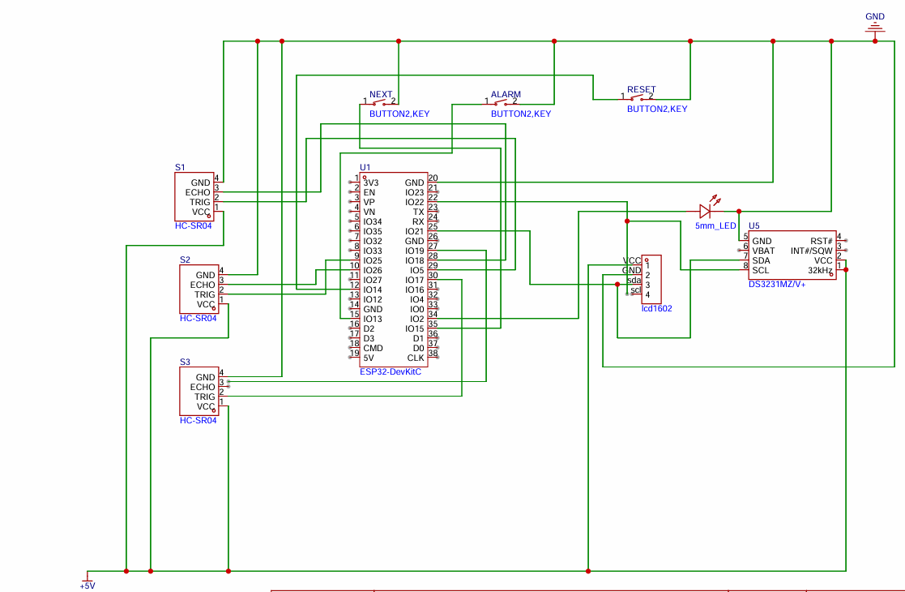
5. Thiết kế và thi công phần cứng

Slide 14
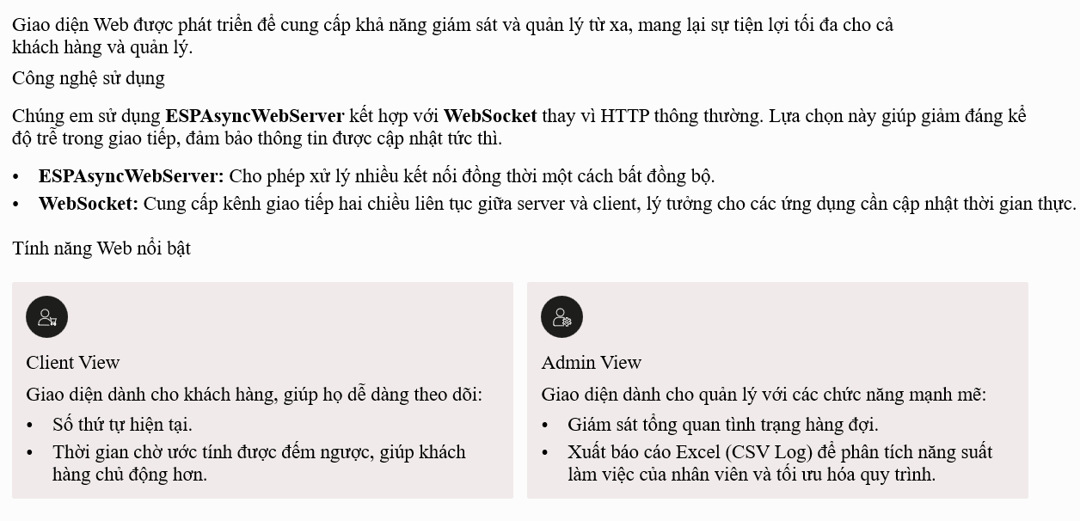
6. Hệ thống Iot và giao diện web

Slide 15
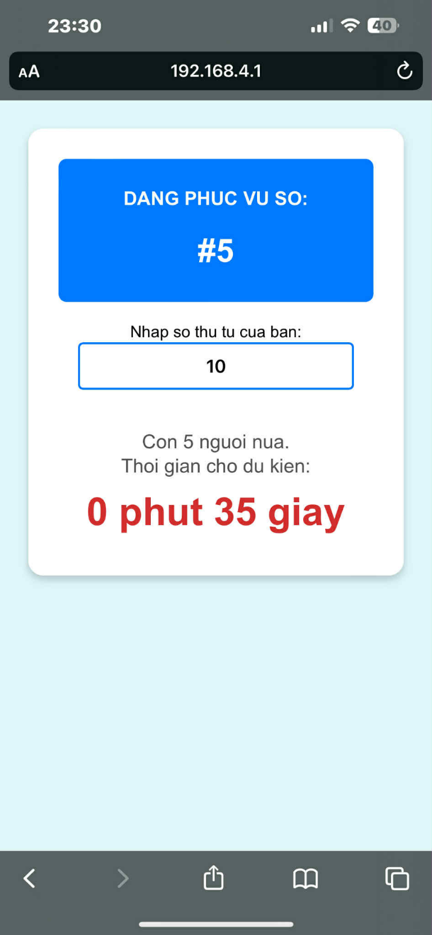
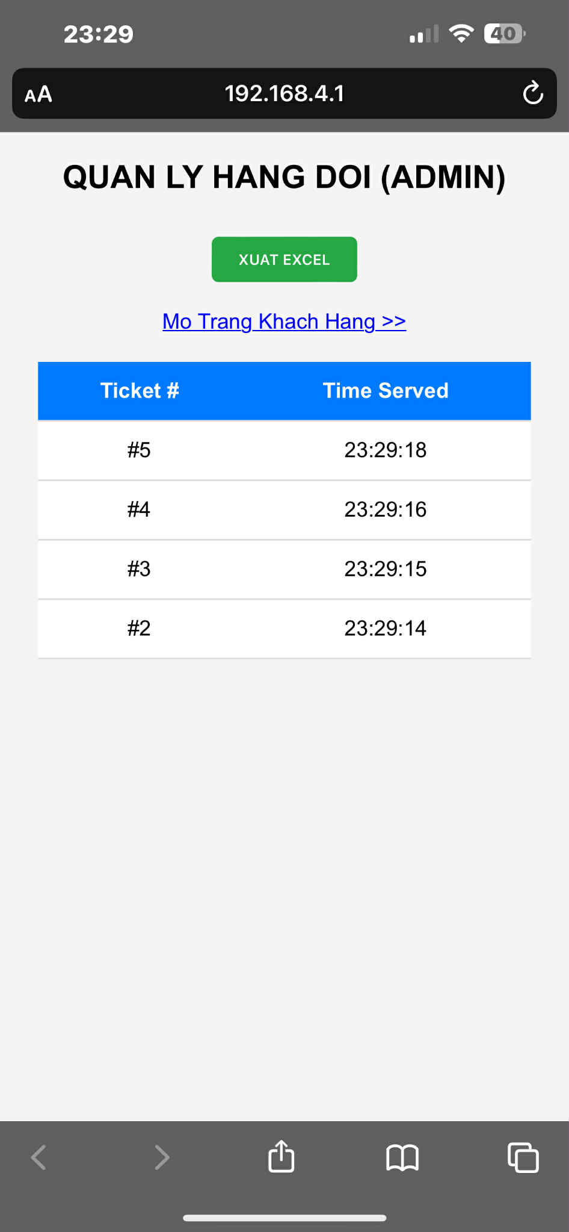
6. Hệ thống Iot và giao diện web
Client view
ADMIN view

Slide 16
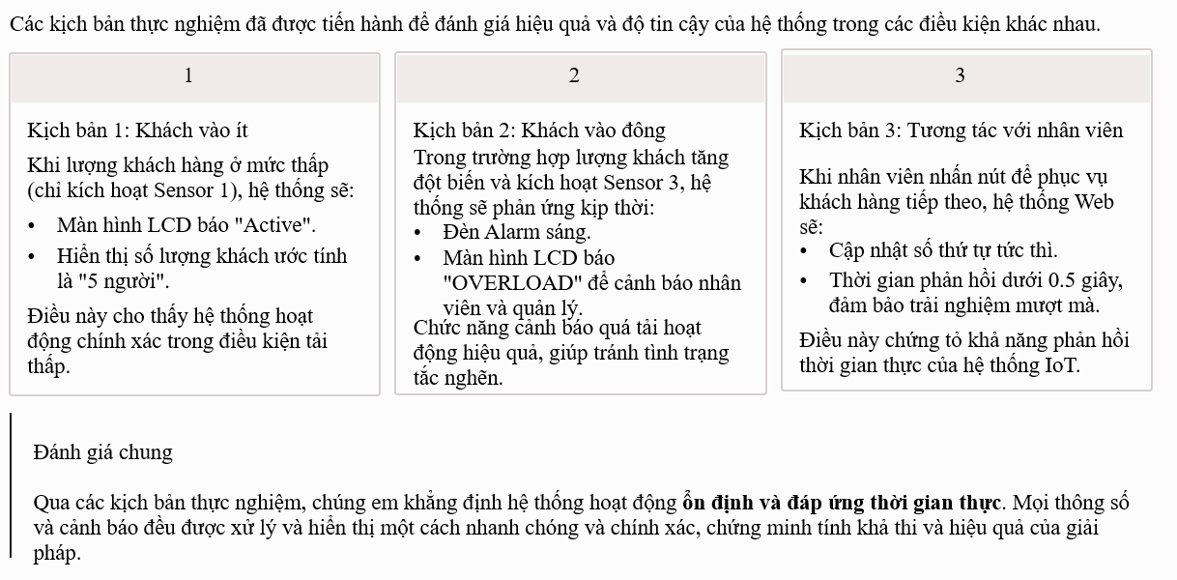
7. Kết quả thực nghiệm

Slide 17
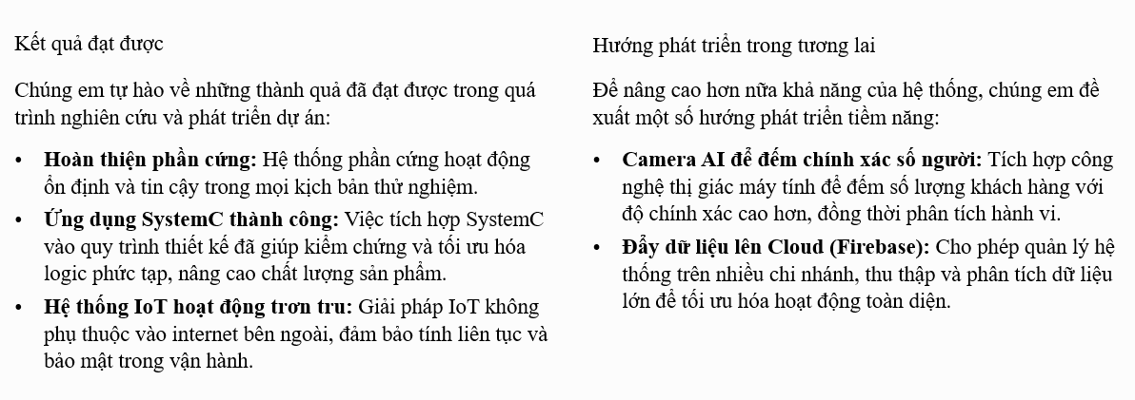
8. Kết luận và hướng phát triển

Slide 18
THANK YOU !

